Slide 1
L’OBESITÀ: I NUMERI, LA FISIOPATOLOGIA, LA TERAPIA OGGI E DOMANI I farmaci: quali, quando e per quanto tempo
Mirko Parasiliti-Caprino MD, PHD
Endocrinologia, Diabetologia e Metabolismo
Dipartimento di Scienze Mediche
Università di Torino

Slide 2
Fundamentals of care in obesity
Integrated and multi-modal approach
Multi-disciplinary team
Adjuncts only
Fundamental to all obesity management
Modified from Endocrine Society, 2018

Slide 3
Criteria for using approved medication
Endocrine Society, 2018

Slide 4
Actual Medical treatment for obesity

Slide 5
Orlistat 60-120 mg (oral)
0
Placebo
–2
Orlistat
n=743
–4
–6.1%
Change in bodyweight (%)
–6
–8
–10.2%
–10
–12
–10
0
10
20
30
40
50
60
70
80
90
100
110
Week
Slightly hypocaloric diet
Weight maintenance (eucaloric) diet
At the end of Year 1, subjects on orlistat 120 mg TID lost more body weight than those in the placebo group (10.3 kg vs 6.1 kg; p<0.001)
During Year 2, patients who continued with orlistat regained half as much weight as those patients switched to placebo (2.4 kg mean difference; p<0.001)
Sjöström et al. Lancet 1998;352:167–73
Notes:
Orlistat: può essere prescritto in USA a partire dai 12 anni.
Faramco da somministrare solo se:
BMI > 28 + FdR
BMI > 30
Terapia da continuare oltre i 3 mesi, se riduzione ponderale almeno del 5% del peso iniziale.
Da assumere in concomitanza di una dieta ipocalorica contenente solo il 30% di grassi bilanciati per ogni pasto. Sempre dieta ricca di frutta e verdura, ed in ogni caso associare multivitaminico a 2 ore dal pasto.
Necessità di aggiungere un contraccettivo orale addizionale per eliminazione del c.o in corso a causa di diarrea.
Possono esserci sanguinamenti rettali.
Iperossaluria e nefropatia da ossalato fino all’IR.
Interazioni farmacologiche con Ciclosporina, TAO, acarbose.
Attenzione a Amiodarone, antiepilettici, antidepressivi e antipsicotici, antiretrovirali e controllo dell’ipotiroidismo.
CI:
Bambini sotto I 12 anni;
Allattamento
Sindrome da malassorbimento
Colestasi
Ecoll:
GI: Disturbi/fastidi addominali, Perdita di piccole quantità di materiale oleoso dal retto, Flatulenza con emissione di feci, Stimolo impellente alla defecazione, Feci di aspetto grasso/oleoso, Flatulenza, Feci liquide, Evacuazione oleosa, Aumento della frequenza dell'alvo.
Ipoglicemia

Slide 6
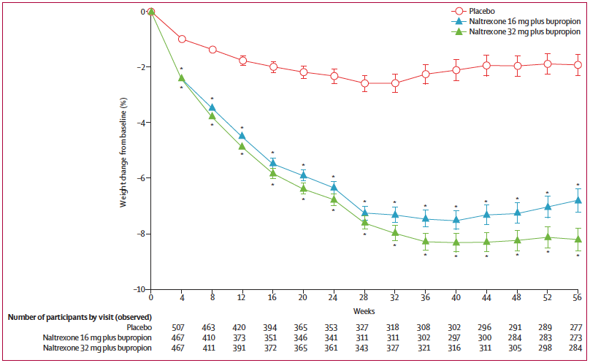
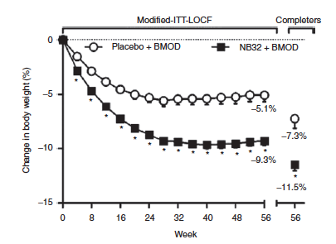
Naltrexone/Bupropion (oral)
Greenway FK et al. Lancet 2010; 376: 595–605
Wadden T et al. Obesity (Silver Spring). 2011 Jan;19(1):110-20
Notes:
Le due componenti del farmaco agiscono a livello del nucleo arcuato dell’ipotalamo e del sistema di gratificazione dopaminergico mesolimbico. In particolare, il bupropione è un debole inibitore della dopamina neuronale e della ricaptazione della noradrenalina. Stimola i neuroni ipotalamici produttori di pro-opiomelanocortina (POMC) a rilasciare l'ormone che stimola l'alfa-melanocita (α-MSH); l’α-MSH a sua volta si lega ai recettori 4 della melanocortina (MC4-R) inducendo a cascata un aumento del dispendio energetico e una riduzione dell’introduzione di cibo. I neuroni POMC, simultaneamente al rilascio di α-MSH, rilasciano anche β-endorfina che svolge un feed-back negativo sui neuroni POMC stessi determinando a una diminuzione del rilascio di α-MSH. Il Naltrexone è un’antagonista dei recettori μ-oppiacei e agisce bloccando il feed-back negativo instaurato dalla β-endorfina, determinando pertanto una più protratta stimolazione dei neuroni POMC¹.

Slide 7
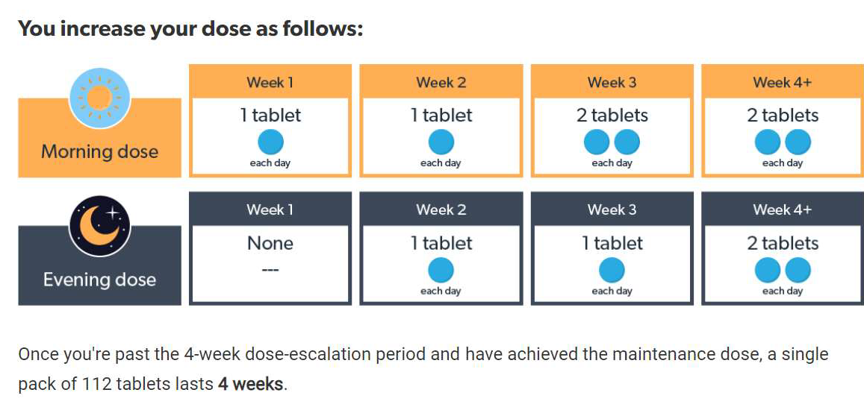
Naltrexone/Bupropion (oral)

Slide 8
High-dose Liraglutide (daily subcutaneous)
Mean baseline weight: 106 kg
Liraglutide 3.0 mg
Placebo
Observed mean LOCF
Observed mean LOCF
-2.6%
-3.5%
-5.1%
Change in body weight (%)
p<0.0001
-6.9%
-8.0%
-9.2%
Week
Lifestyle intervention: -500 kcal/day diet + 150 min/week physical activity
FAS, fasting visit data only. Line graphs are observed means (±SE). Statistical analysis is ANCOVA.
FAS, full analysis set; LOCF, last observation carried forward; SE, standard error
Pi-Sunyer et al. N Engl J Med 2015;373:11–22; 2

Slide 9
High-dose Liraglutide (daily subcutaneous)
Treatment dose
Dose: 2.4 mg once-weekly
(4 week escalation steps)
3.0 mg
2.4 mg
Dose
1.8 mg
1.2 mg
0.6 mg
1
2
3
4
5
Week
Healthy nutrition and physical activity counselling
The dose escalation schedule should be used to reduce the GI symptoms

Slide 10
Drug Tolerability

Slide 11
???

Slide 12
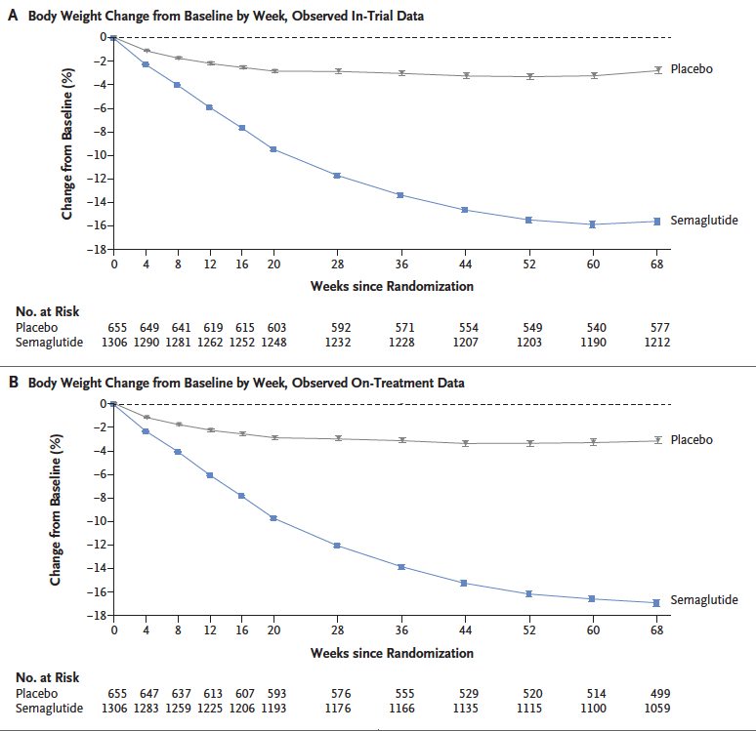
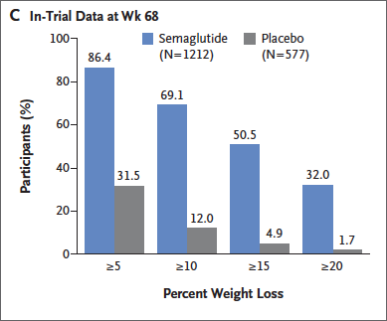
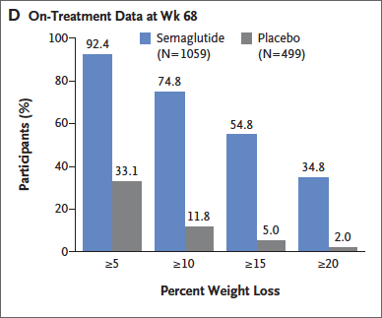
Semaglutide 2.4 mg (weekly subcutaneous)
Modified from Wilding JPH et al. N Engl J Med. 2021 Mar 18;384(11):989-1002

Slide 13
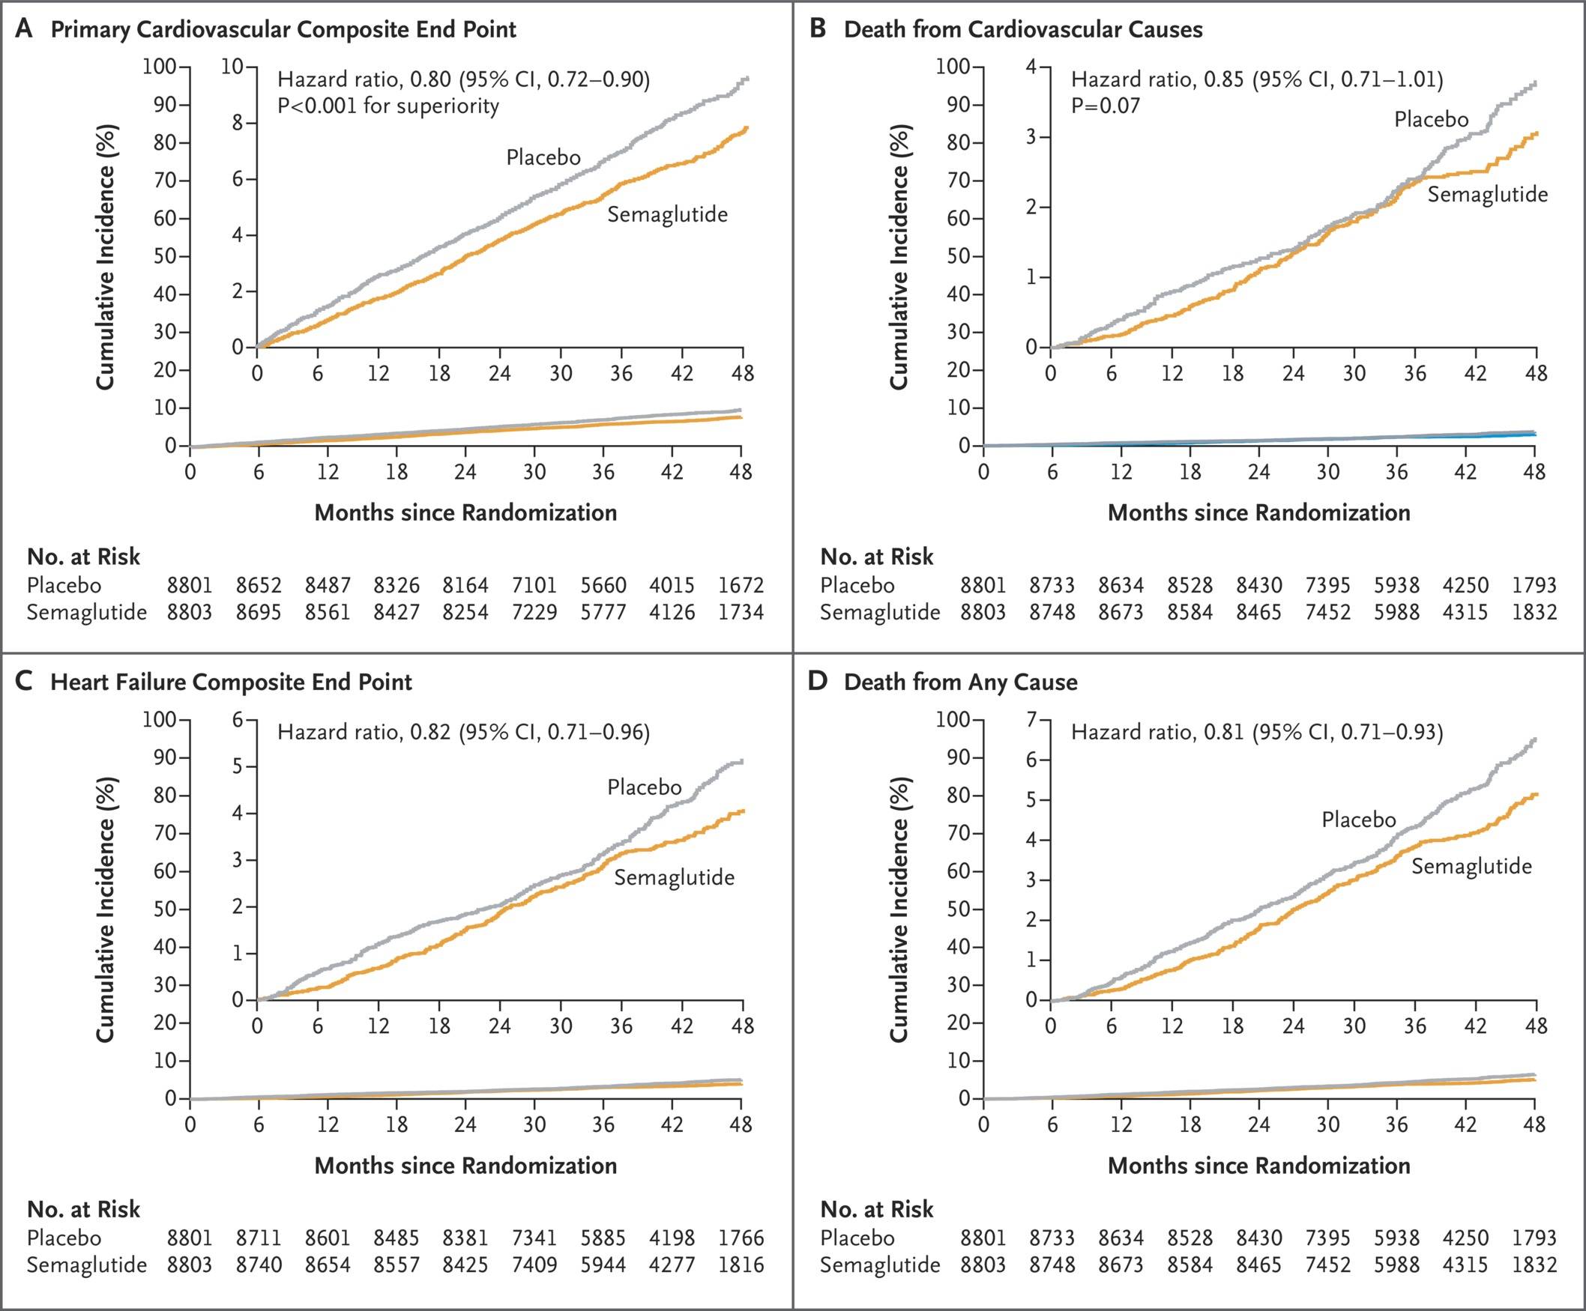
Semaglutide 2.4 mg (weekly subcutaneous)
CVOT
Lincoff AM et al. N Engl J Med. 2023;389:2221-2232

Slide 14
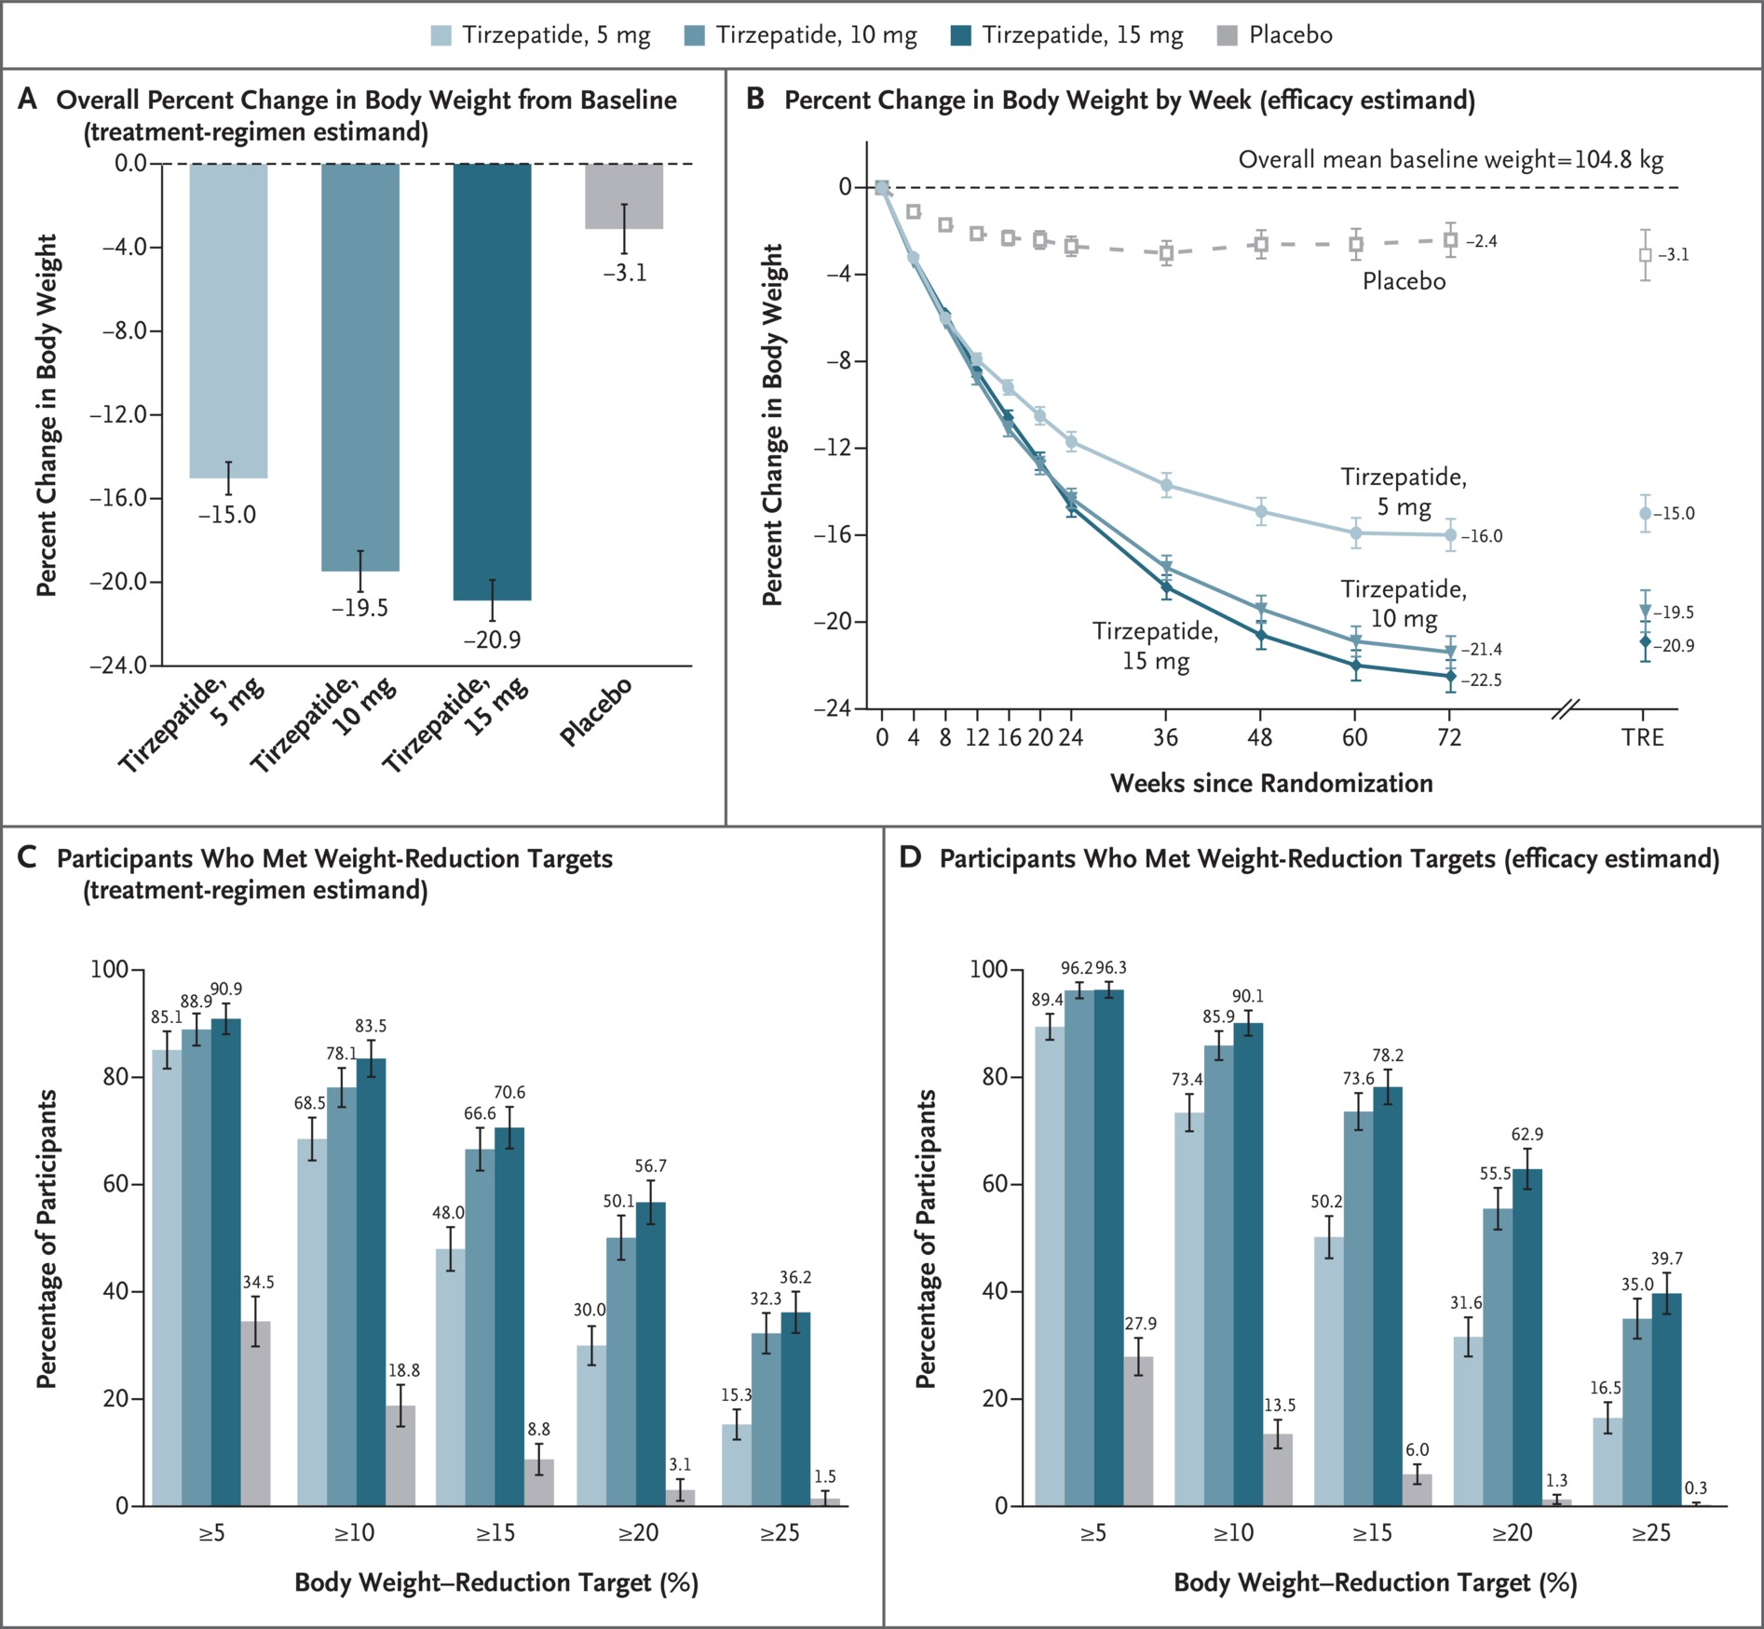
Tirzepatide
(weekly subcutaneous)
Jastreboff AM et al. N Engl J Med 2022;387:205-216

Slide 15
What is far from us
but still
extremely fascinating…

Slide 16
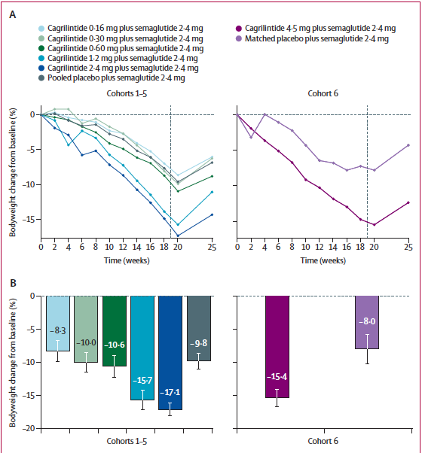
Cagrilintide/Semaglutide
(weekly subcutaneous)
Phase 1b trial
in patients with
Overweight or Obesity
Enebo LP et al. Lancet 2021; 397: 1736–48

Slide 17
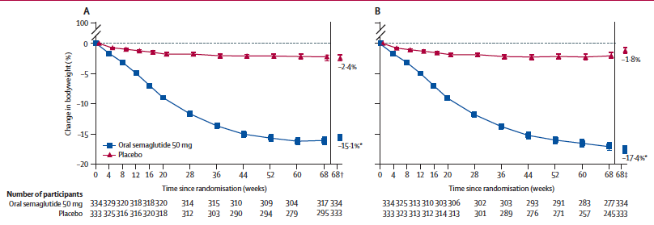
Oral Semaglutide 50 mg
OASIS 1
Phase 3 trial
in patients with
Overweight or Obesity
Knop FK et al. Lancet. 2023 Aug 26;402(10403):705-719

Slide 18
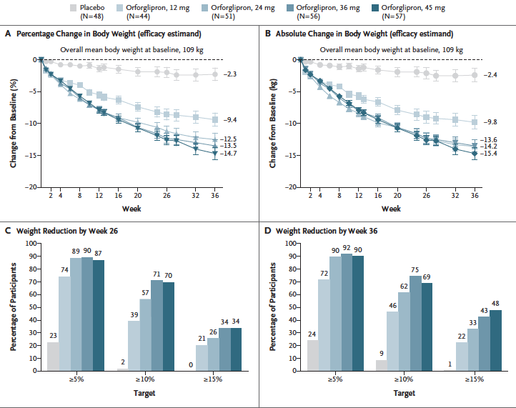
Orforglipron (oral)
GZGI
Phase 2 trial
in patients with
Overweight or Obesity
Wharton S et al. N Engl J Med 2023;389:877-88

Slide 19
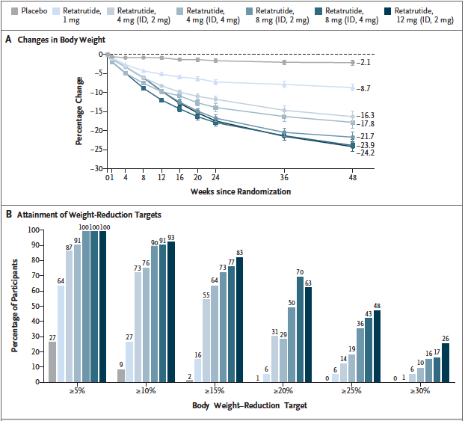
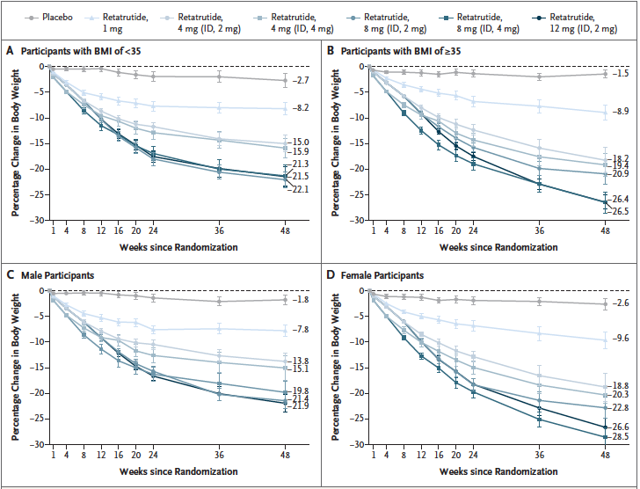
Retatrutide
(weekly subcutaneous)
Jastreboff AM et al. N Engl J Med. 2023 Aug 10;389(6):514-526

Slide 20
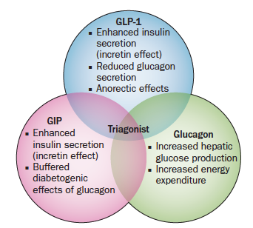
Dual agonists GLP-1 and GCGr
Triple agonists
GIP, GLP-1, and GCGr
Efocipegtrutide (HM15211)
SAR441255
Bamadutide (SAR425899)
Cotadutide
Pemvitutide
Mazdutide
Survodutide (BI456906)
Sheen AJ et al. Nat Rev Endocrinol. 2015 Apr;11(4):196-8

Slide 21
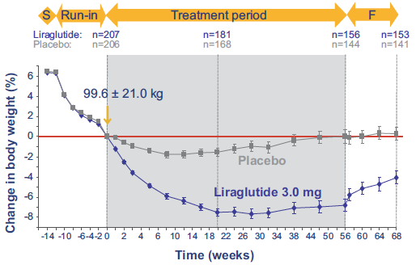
..and if we stop the treatment?
0
Placebo
n=743
–2
Orlistat
–4
–6.1%
–6
Change in bodyweight (%)
–8
–10.2%
–10
–12
–10
0
10
20
30
40
50
60
70
80
90
100
110
Slightly hypocaloric diet
Week
Weight maintenance (eucaloric) diet
Wadden TA et al. Int J Obes (Lond). 2013 Nov;37(11):1443-51
Sjöström L et al. Lancet. 1998 Jul 18;352(9123):167-72

Slide 22
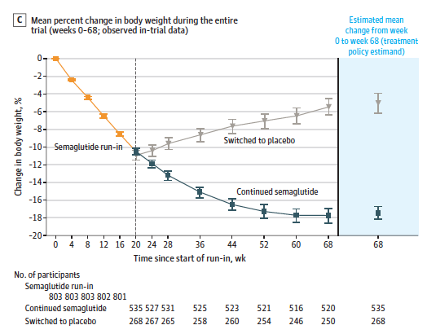
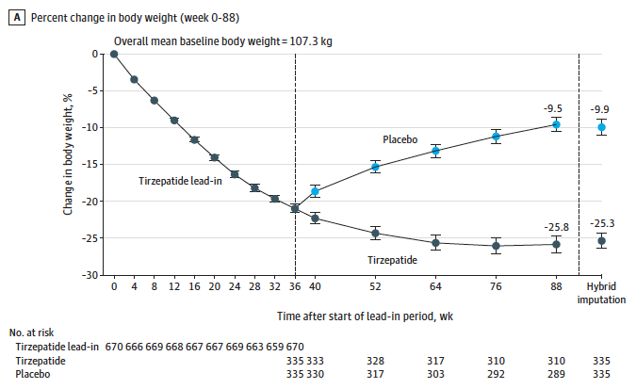
..and if we stop the treatment?
Rubino D et al. JAMA. 2021;325(14):1414-1425
Aronne LJ et al. JAMA. 2024;331(1):38-48

Slide 23
Fundamentals of care in obesity
Integrated and multi-modal approach
Multi-disciplinary team
Adjuncts only
Adjuncts only ?
Fundamental to all obesity management
Endocrine Society, 2018

Slide 24
Taking care of patients with obesity
Decreased CV events and mortality
Integrated and multi-modal approach
Multi-disciplinary team
Bariatric
Surgery
III level medical therapy
Expected weight loss:
15% to more than 30%
Adjuncts only
I-II level medical therapy
Diet
Exercise
Behavioural Modification
Expected weight loss:
5-15%
Fundamental to all obesity management
Planet World, 2024 →

Slide 25
Grazie

Slide 26
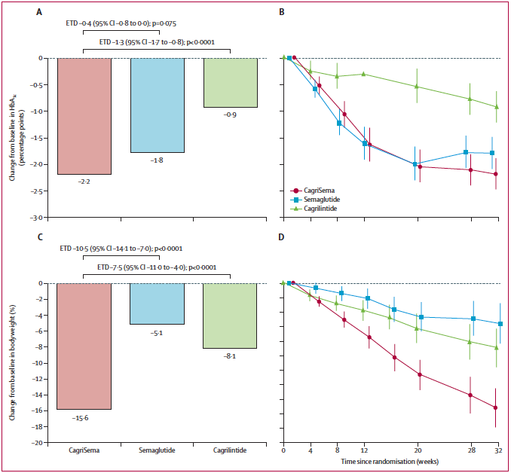
Cagrilintide/Semaglutide
(weekly subcutaneous)
Phase 2 trial
in patients with
type 2 Diabetes Mellitus
Frias JP et al. Lancet 2023; 402: 720–30

Slide 27
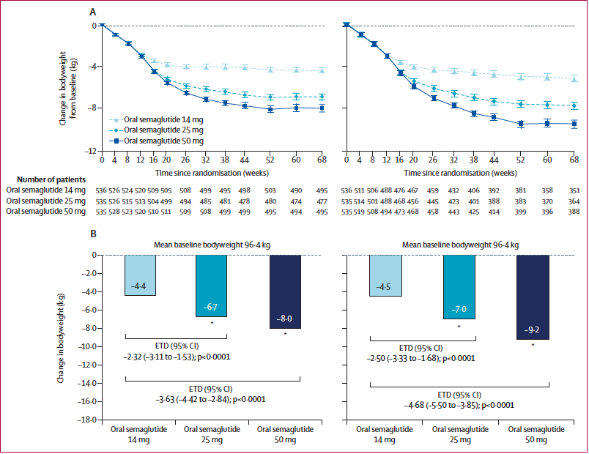
Oral Semaglutide 50 mg
PIONEER PLUS
Phase 3b trial
in patients with
type 2 Diabetes Mellitus
Aroda VR et al. Lancet. 2023 Aug 26;402(10403):693-704

Slide 28
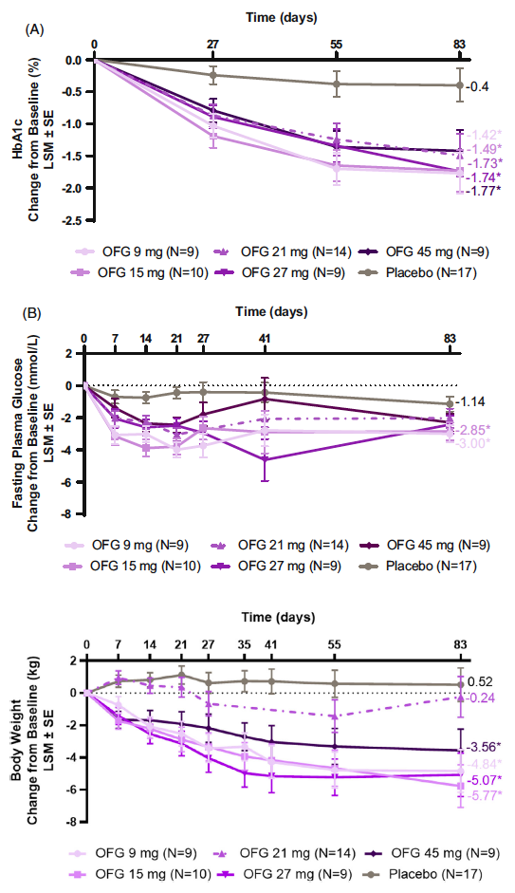
Orforglipron (oral)
Phase 1b trial
in patients with
type 2 Diabetes Mellitus
Pratt E et al. Diabetes Obes Metab. 2023 Sep;25(9):2642-2649

Slide 29
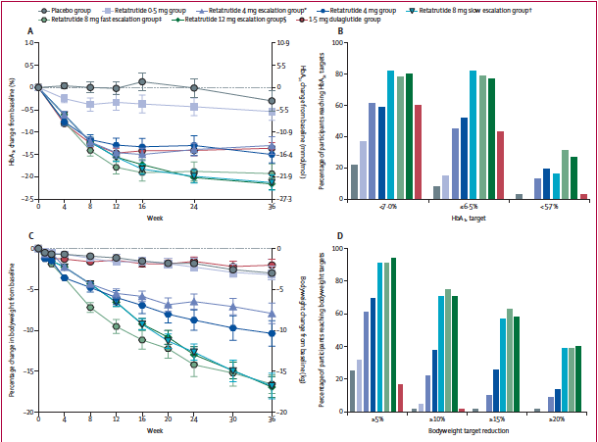
Retatrutide
(weekly
subcutaneous)
Phase 2 trial
in patients with
type 2 Diabetes Mellitus
Rosenstock J et al. Lancet 2023; 402: 529–44

